Slide 1


Module 10: Building Your Financial Future
Módulo 10
Establecer su futuro financiero
Septiembre de 2018

Slide 2
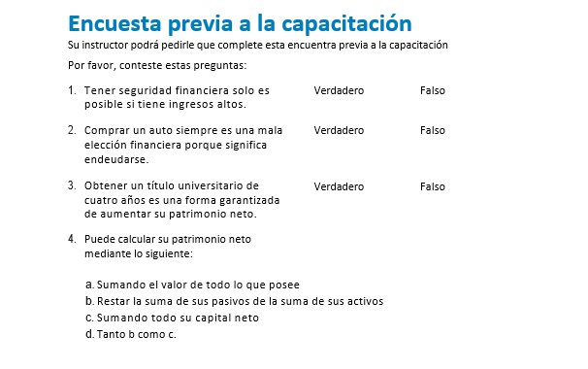
Encuesta previa a la capacitación
Vea la pág. 31 de su Guía del Participante

Slide 3

Section 1: Assets and Asset-Building
Sección 1
Activos
y
desarrollo de activos
Consulte la pág. 3 de su Guía del participante

Slide 4
Sección 1: Conclusión principal
Los activos pueden conducir a
riqueza y
seguridad financiera.

Slide 5
¿Qué es un activo?
Algo que usted posee que tiene valor
Tres tipos de activos:
  Físicos
  Financieros
  Productivos
Valor determinado según el tipo de activo

Slide 6
Pruébelo: ¿Es un activo?
Consulte la pág. 5 de su Guía del participante

Slide 7
Aplíquelo: Mis activos
Consulte la página 6 de su Guía del participante

Slide 8
Beneficios del desarrollo de activos
Seguridad financiera: ingresos y activos
Base para tu futuro financiero
Esencial para lograr la estabilidad financiera a largo plazo y el aumento de la riqueza

Slide 9
Poseer activos
Crea un "amortiguador" para manejar emergencias
Te ayuda a alcanzar tus objetivos
Aumenta tus opciones
Te ayuda a ganar más ingresos
Te inspira a mirar hacia el futuro
Reduce el estrés

Slide 10
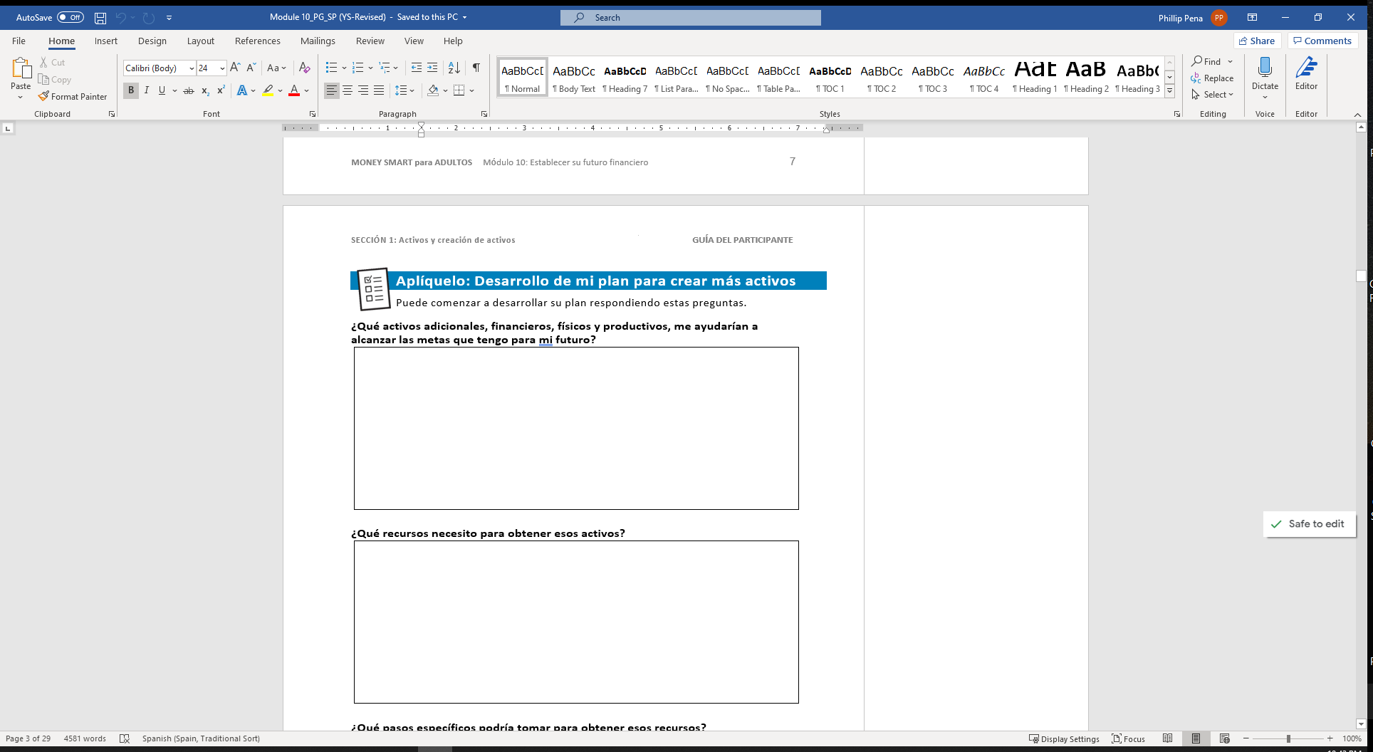
Aplíquelo: Desarrollando mi plan para crear mas activos
Consulte la página 8 en su Guía del participante

Slide 11
Sección 1: Recordar la conclusión principal
Los activos pueden conducir a
la riqueza y
seguridad financiera.

Slide 12
Section 2: How Assets Create a Financial Foundation
Sección 2
Cómo los activos crean una base financiera
Consulte la pág. 10 de su Guía del participante

Slide 13
Sección 2: Conclusión principal
El patrimonio neto es una buena medida de su estabilidad financiera. Calcule su patrimonio neto restando sus pasivos (dinero que le debe a otros) de sus activos.

Slide 14
Activos, pasivos y capital neto
Activo
  Algo que usted posee que tiene valor
Pasivos
  Algo que le debe a otros, generalmente dinero
Capital neto
  El valor de un activo menos el pasivo relacionado con ese activo
Capital neto
Valor del
activo
Pasivos
relacionados
=
-

Slide 15
Pruébelo: Cálculo del pasivo y el capital neto
Consulte la página 11 en su Guía del participante

Slide 16
Patrimonio neto
Medida de riqueza financiera
Es igual a los activos menos los pasivos
También es igual al capital neto de todos sus activos sumados
Patrimonio neto
=
Activos
-
Pasivos

Slide 17
Valor del patrimonio neto
Patrimonio neto positivo = un colchón financiero
Patrimonio neto cero o negativo = sin colchón financiero
Cálculo del patrimonio neto:
Paso 1: Enumere los activos y calcule los activos totales
Paso 2: Enumere los pasivos y calcule los pasivos totales
Paso 3: Calcule los activos totales menos los pasivos totales

Slide 18
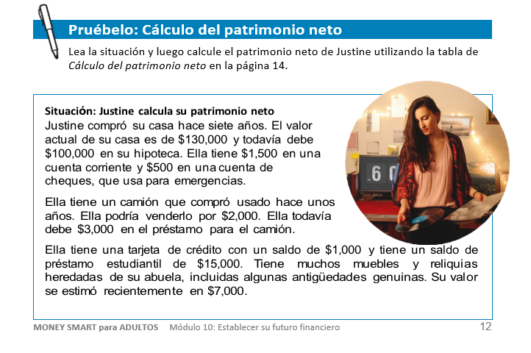
Pruébelo: Cálculo del patrimonio neto
Consulte la página 12 en su Guía del participante

Slide 19
El patrimonio neto de Justine
Elementos | Valor
Activos totales (de la última fila de la tabla de Activos) | $141,000
Pasivos totales (de la última fila de la tabla de Pasivos) | $119,000
Patrimonio neto (activos totales menos pasivos totales) | $22,000
La respuesta es $22,000

Slide 20
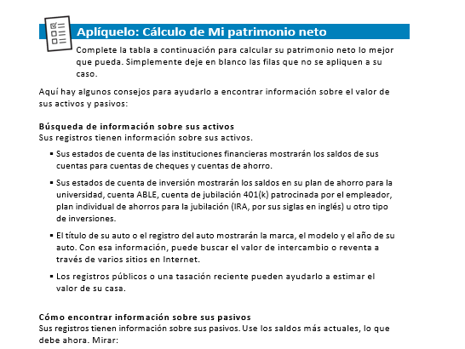
Aplíquelo: Cálculo de Mi patrimonio neto
Consulte la página 15 en su Guía del participante

Slide 21

Cambiar su patrimonio neto
Aumente sus activos
Disminuya sus pasivos
o...Haga ambas cosas
¿Cuáles son algunas formas específicas en que las personas pueden aumentar su patrimonio neto?

Slide 22
Formas de aumentar su patrimonio neto
  Gaste menos de lo que gana
  Compre menos de lo que
  puede pagar
  Ahorre dinero
  Use programas de empleadores
  Use la deuda responsablemente
  Pague sus deudas
  Explore los beneficios públicos
  Reclame créditos fiscales
  Compare ofertas
  Desarrolle más activos

Slide 23
Aplíquelo: Aumento de Mi patrimonio neto
Consulte la página 19 en su Guía del participante

Slide 24
Sección 2: Recordar la conclusión principal
El patrimonio neto es una buena medida de su estabilidad financiera. Calcule su patrimonio neto restando sus pasivos (dinero que le debe
a otros) de sus activos.

Slide 25

Section 3: Cars as Assets
Sección 3
Autos como activos
Consulte la pág. 20 de su Guía del participante

Slide 26
Sección 3: Conclusión principal
Un automóvil puede ser un activo productivo cuando le ayuda a obtener otros activos. Planifique con anticipación para adquirir un auto que pueda pagar con la
menor deuda posible.

Slide 27
Los autos pueden ser activos productivos
El transporte seguro y confiable es parte de la seguridad financiera
Puede aumentar la elección de trabajos o el acceso a servicios médicos, educación, cuidado de niños o cuidado de ancianos
¿Poseer un auto siempre
mejora sus finanzas?

Slide 28
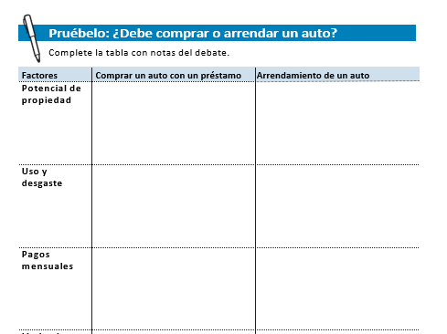
Pruébelo: ¿Debe comprar o arrendar un auto?
Consulte la pág. 22 de su Guía del participante

Slide 29
¿Cuánto puede pagar en un auto?
No existe una fórmula precisa
Las pautas y preguntas pueden ayudar
Comience por su plan de gastos y de ahorros
Recuerde incluir costos para:
  Seguros
  Mantenimiento y reparaciones
  Gasolina/otro combustible
  Título y tarifas de registro

Slide 30

Consejos para obtener un préstamo para autos
Revise sus informes de crédito por adelantado en Annualcreditreport.com
Obtenga una aprobación
previa para un préstamo
Compare ofertas
Mantenga buenos registros de las cotizaciones de sus préstamos
Deje el auto en el concesionario hasta que el préstamo sea definitivo
CONSEJOS

Slide 31
Sección 3: Recordar la conclusión principal
Un automóvil puede ser un activo productivo cuando le ayuda a obtener otros activos. Planifique con anticipación para adquirir un auto que pueda pagar con la
menor deuda posible.

Slide 32

Section 4: Training and Education as Assets
Sección 4
Formación y educación como activos
Consulte la pág. 24 de su Guía del participante

Slide 33
Sección 4: Conclusión principal
La formación y la educación pueden ser activos productivos cuando le brindan una gran posibilidad de asegurar una mejor carrera o un trabajo
mejor remunerado.
Planifique con anticipación
para pagarlos con la menor deuda posible.

Slide 34
La formación y la educación pueden ser activos productivos
Puede conducir a salarios más altos
Pueden ser:
  Parte importante de la estrategia del desarrollo de activos
  Inversión inteligente para alcanzar objetivos
Muchos caminos hacia salarios más altos y excelentes carreras

Slide 35
Tipos de experiencias educativas e instituciones
Capacitación práctica para el trabajo
Programa de aprendizaje
Escuelas vocacionales o profesionales y técnicas
Colegios comunitarios
Universidades de cuatro años
Institutos militares
Job Corps, AmeriCorps, Peace Corps

Slide 36
Continuar la educación y la formación
Puede que necesite invertir sus propios recursos, como tiempo y dinero
Puede necesitar préstamos estudiantiles
Costo de oportunidad:
  El tiempo pasado en la escuela puede ser tiempo no gastado ganando dinero

Slide 37
La formación o educación no siempre es una inversión inteligente
Depende de la escuela, el programa de formación, el historial de la colocación laboral, el costo y otros elementos relacionados
Esto no significa que no deba seguir una formación o educación
Tome decisiones informadas

Slide 38
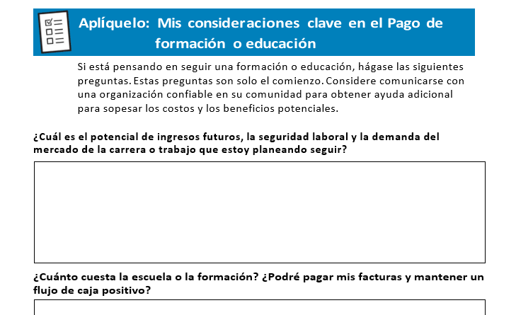
Aplíquelo: Mis consideraciones clave en el pago de formación o educación
Consulte la página 25 en su Guía del participante

Slide 39
Formas de pago
Pedir ayuda a amigos y familiares
Ahorre dinero ahora o use dinero ahorrado
Trabaje mientras asiste a la escuela
Solicite becas y subvenciones
Pida ayuda a su empleador
Pida dinero prestado usando préstamos estudiantiles
Combinación de lo anterior

Slide 40
Becas y Subvenciones
Becas:La mayoría están basados en méritos
  Otorgado a estudiantes con ciertas cualidades, como la capacidad académica o atlética
  Generalmente competitivo
Subvenciones: La mayoría se basan en las necesidades
  Generalmente se otorga según la situación financiera
  Puede ser competitivo

Slide 41
Ahorrar dinero para formación o educación
Planes 529
  Ayuda a ahorrar dinero para futuros costos de educación
  Las reglas varían según el estado
Cuentas ABLE (Planes 529A)
  Para personas de cualquier edad con discapacidades significativas que comenzaron antes del cumpleaños 26
  Puede usar fondos para educación

Slide 42
Préstamos estudiantiles
Dos tipos: federal y privado
No tiene que pedir prestado el monto máximo que se le ofrece
Solo tome prestado lo que necesita
Deuda estudiantil total
Salario anual
inicial
<
Fuente: Oficina de Protección Financiera del Consumidor

Slide 43
Préstamos federales para estudiantes
Ofrecidos por el gobierno federal
Usualmente tienen tasas de interés más bajas y ofrecen mejores condiciones de pago, beneficios y opciones que los préstamos privados para estudiantes
En general, el pago comienza después de que el estudiante concluye en la escuela

Slide 44
Solicitud gratuita de Ayuda Federal para Estudiantes (FAFSA)
Complete la FAFSA para ser considerado para préstamos federales, estudio de trabajo y subvenciones
Utilice www.fafsa.gov o la aplicación móvil de FAFSA
Verifique los plazos y haga la solicitud con anticipación
Revise cuidadosamente el Informe de Ayuda Estudiantil
Responda de inmediato a las solicitudes legítimas de información

Slide 45
Reembolso de préstamos estudiantiles
Importante pagarlos a tiempo
Los préstamos federales para estudiantes no se cancelan automáticamente por bancarrota
La falta de pago puede resultar en:
  Remisión a agencia de cobro de deudas, disminución de puntajes de crédito, salarios retenidos (embargo)
Antes de obtener un préstamo estudiantil, comprenda sus términos y sus opciones de reembolso

Slide 46
Comuníquese con su entidad administradora de préstamos
Es posible que pueda reestructurar sus pagos para ser más asequible
Para obtener más información, incluidas las opciones de pagos de préstamos federales para estudiantes, visite: www.studentaid.gov

Slide 47
Sección 4: Recordar la conclusión principal
La formación y la educación pueden ser activos productivos cuando le brindan una gran posibilidad de asegurar una mejor carrera o un
trabajo mejor remunerado.
Planifique con anticipación
para pagarlos con la menor deuda posible.

Slide 48
Tomar medidas
Consulte la página 29 de la Guía del participante
¿Qué haré?
¿Cómo lo haré?
¿Le contaré mis planes a alguien? En caso de que fuera así, ¿a quién?
Ingrese en fdic.gov/education, si desea más información.

Slide 49

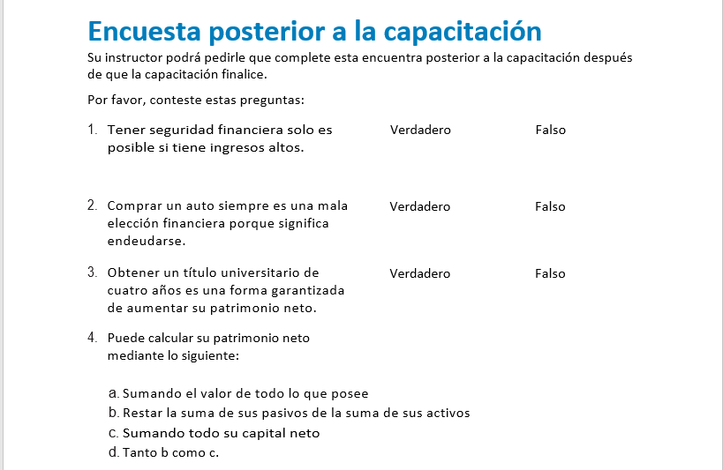
Encuesta posterior a la capacitación
Consulte la página 33 de la Guía del participante

